Slide 1
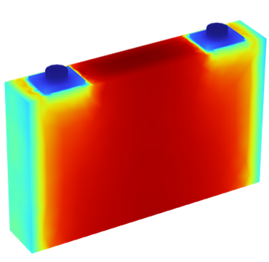
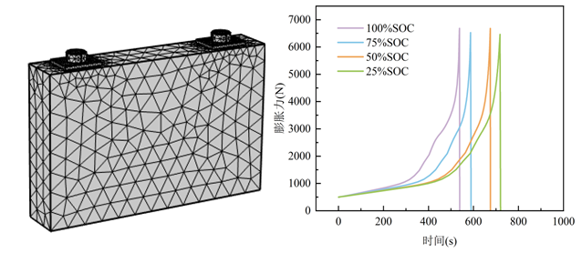
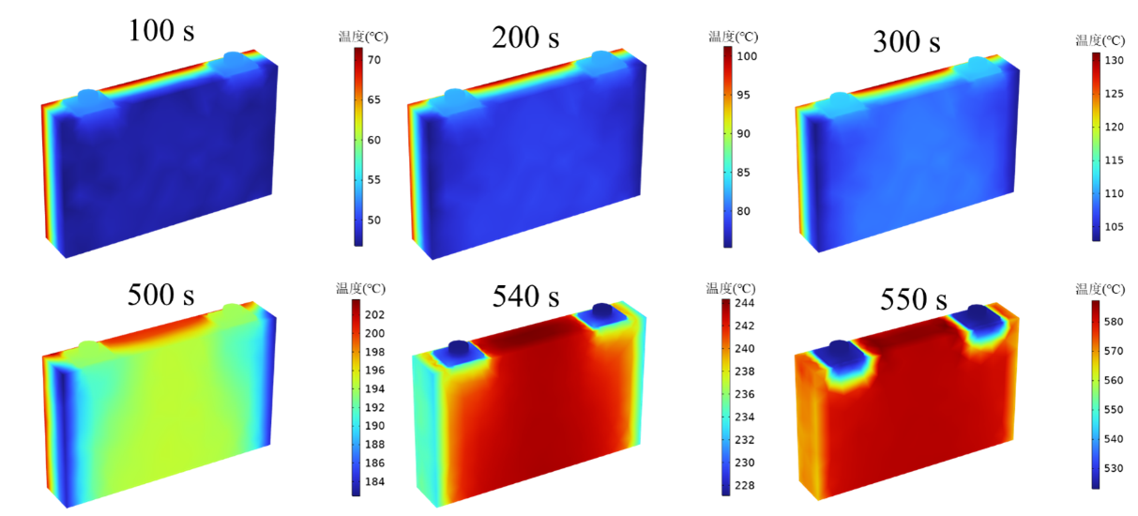

基于膨胀力耦合模型的电池热失控特征分析
基于热失控副反应机理，解析电池内部膨胀力来源并以此建立膨胀力耦合热失控模型，并依据热失控试验数据对膨胀力耦合热失控模型完成了验证，并以此对电池热失控热特性以及膨胀力特征进行研究。
邵宇杰¹,王翊成¹,栗欢欢¹
1. 江苏大学汽车工程研究院 江苏镇江
摘要
新能源汽车电池热失控特征极大关系着电池的安全边界，本文通过建立单体NCM电池的一维产气反应动力学耦合三维传热几何仿真模型，对电池热失控期间的温度，膨胀力特征进行分析。通过完成验证的热失控模型，针对热滥用情况中的SOC、环境情况以及热源输出进行了影响分析，结果表明所建立热失控模型具有较好的模拟性，温度信号受热滥用特征影响较大，温度峰值会受电池SOC影响，而膨胀力信号仅在时间尺度上发生推移，峰值特征均被保留，膨胀力增长都远大于初始力，表明膨胀力信号能够在电池安全预警中运用，具有良好的稳定性与准确性。
方法
在COMSOL Multiphysics®中先依据电池尺寸建立电池三维几何模型，电池结构为长方体热源，不额外考虑电池极耳的发热功率，将电池视作导热系数各向同性的集总热模型，之后在几何模型的基础上建立一维副反应动力学模型，利用偏微分方程接口模块实现实现电池热失控副反应产热量的计算，最后利用固体传热模块完成电池温度与产热的耦合，并输出相对应的膨胀力数值。
图1.（a）热失控模型建立；（b）电池热失控膨胀力特征
结果
电池在537 s达到膨胀力峰值触发安全阀，与此同时电池热失控触发温度发生飙升，在短时间内达到592 ℃热失控最高温度，而25%SOC电池热失控温度峰值相比100%SOC延迟187 s到达。所建立热失控模型具有较好的模拟性，温度信号受热滥用特征影响较大，温度峰值会受电池SOC影响，而膨胀力信号仅在时间尺度上发生推移，峰值特征均被保留，膨胀力增长都远大于初始力，表明膨胀力信号能够在电池安全预警中运用，具有良好的稳定性与准确性。
图2.电池热失控温度特征
1.王兵. 车用锂离子电池热失控规律及预警方法研究[D]. 北京工业大学 2021.
2.余抒阳. 锂离子电池热释热机理及安全预警研究[D]. 华北电力大学 2024.
3.Fang Y J, Qian J M. Isobaric vapor− liquid equilibria of binary mixtures containing the carbonate group− OCOO−[J]. Journal of Chemical & Engineering Data, 2005, 50(2): 340-343.

